Slide 1


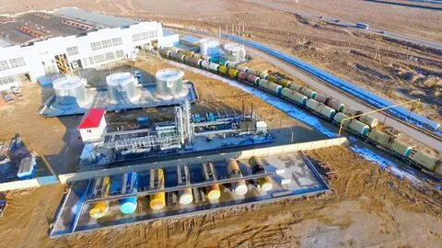
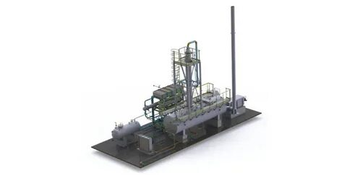


Строительство мини-НПЗ в области Ұлытау
Создание современного, технологически эффективного мини-нефтеперерабатывающего завода (НПЗ) мощностью 500 тыс. – 1 млн тонн в год, ориентированного на: Обеспечение внутреннего спроса в ГСМ в Центральном Казахстане; Замещение дорогого импорта топлива; Выход на экспортные рынки: Узбекистан, Кыргызстан, западный Китай.
СТОИМОСТЬ
ПРОЕКТА:
~ 150–200 млн USD
МОЩНОСТЬ
ПРОЕКТА:
500 тыс. – 1 млн тонн в год
NPV: (6-7 лет, ставка диск. 12%) –
35 000 000 USD
IRR (внутренняя норма доходности): от 18–22%
Срок окупаемости: 5-6 лет
РАЗМЕЩЕНИЕ ПРОЕКТА
Область Ұлытау, промзона г. Жезказган
ЗЕМЕЛЬНЫЙ УЧАСТОК –10–15 га
Промышленное использование
КОНЦЕПЦИЯ
• УДОБНАЯ ТРАНСПОРТНАЯ
ЛОГИСТИКА
Внутренний рынок Казахстана (Центральный регион) Ұлытау, Карагандинская и Улытауская области сталкиваются с дефицитом ГСМ, особенно в периоды весенне-летних полевых работ и зимнего отопления: Сельское хозяйство: крупные аграрные зоны в Карагандинской и Костанайской областях — высокий спрос на дизтопливо (посев, уборка, транспортировка); Промышленность Жезказгана и Сатпаева: нуждается в стабильных поставках ГСМ.
ДОПОЛНИТЕЛЬНАЯ ИНФОРМАЦИЯ
Уникальное географическое расположение: центр Казахстана;
логистический хаб Гарантированный рынок сбыта;
поддержка со стороны региона Поддержка со стороны АО «СПК Ұлытау» и возможность государственного сопровождения
Доступ к рабочей силе, инфраструктуре и сырьевым источникам
Высокий потенциал масштабирования и доходности
РЫНКИ СБЫТА
Цена на внутреннем рынке Казахстана — регулируемая, но маржа сохраняется за счёт логистики;
На экспорт — свободное ценообразование (в долларах), особенно по дизтопливу и мазуту;
Проект способен приносить маржу от $50 до $100/т в зависимости от типа продукта и маршрута поставки.
МЕРЫ ГОСУДАРСТВЕННОЙ ПОДДЕРЖКИ
ДЛЯ ПРОЕКТА:
ДРУГИЕ ДЕЙСТВУЮЩИЕ ВИДЫ:
• Предоставление земельного участка - БЕСПЛАТНО;
- Государственный натурный грант.

